Slide 1


ГОУ СОШ № 134 им. С. Дудко.

Slide 2

Дорогие учителя!
Нет в мире должности прекрасней,
Труда отважней и милей …
Сияет синь. Сегодня праздник
Всех наших дорогих, учителей!

Slide 3
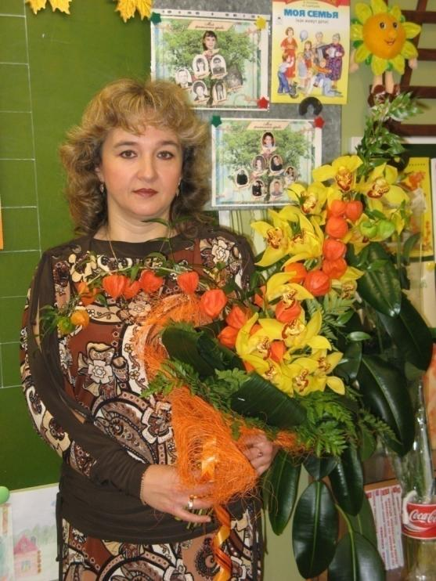


Парамонова
Наталья Олеговна
Свой творческий путь начала 27 лет назад в стенах нашей школы. С 7 лет она мечтала об этой профессии. Счастье, когда мечты сбываются!
«Школа – это моя жизнь, будущее в ней должно быть лучше настоящего с думающими, весёлыми, любознательными, учениками.»
Обожает разные круизы по старинным русским городам, поездки за город, шумные праздники, театры, балет, творчество Стаса Михайлова и Елены Ваенги.
Девиз:
Никогда не сдавайся!»

Slide 4
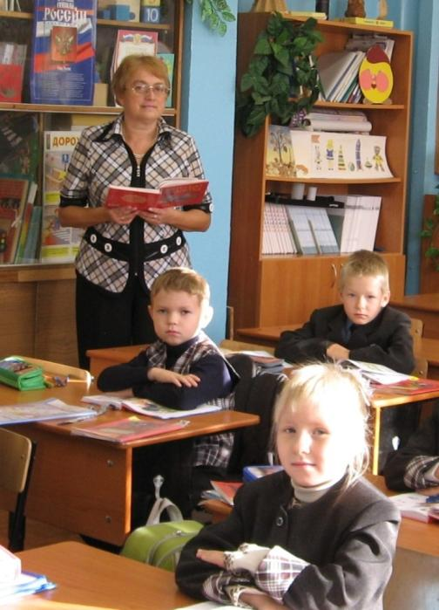

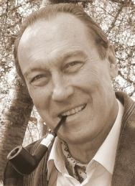
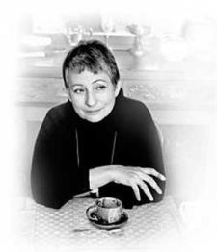
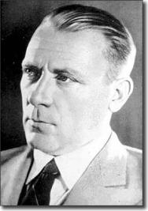
Ольга Кирилловна
33 года назад стала учителем, благодаря достойному примеру.
Считает, что идеальный ученик тот, который хочет и любит учиться.
Школу будущего видит светлой и уютной.
Ей нравится посещать театр, концерты, гулять по лесу, слушать авторские песни.
Любимые писатели и актёры:
«Отношение к людям, к жизни, к себе – главное в человеке»

Slide 5
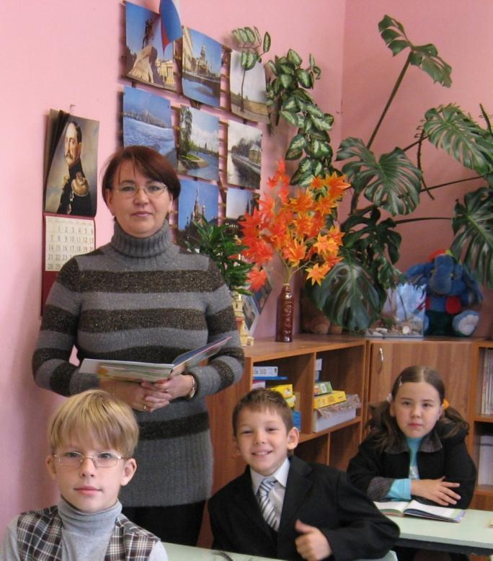

Марина Владимировна продолжает семейную традицию 28-ой год.
Её жизненный девиз:
Что не делается - всё к лучшему!
«Самое главное – быть человеком,» - говорит об идеальном ученике.
Во время отпуска отдыхает на даче, любит вышивать, слушать диско – 80-х .

Slide 6
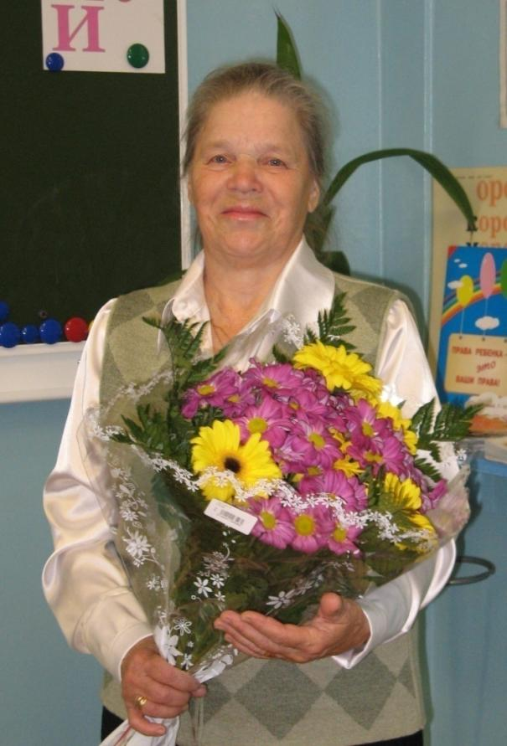

Нина Фёдоровна
посвятила школе 50 лет.
Уверена в том, что идеальных учеников не может быть.
Её жизненный девиз:
« Не «пищать!»
Отпуск проводит с семьёй на даче.
Любит бывать в ресторане, шумное общество, оперу и цирк. Слушает классическую музыку.

Slide 7
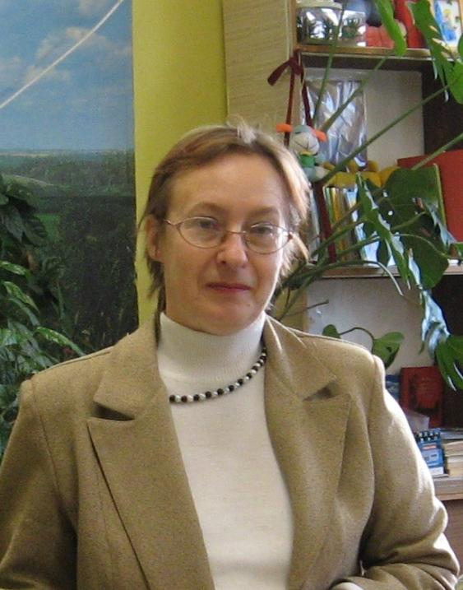

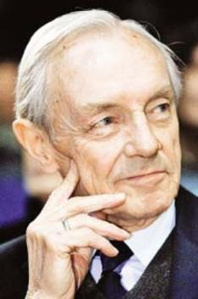
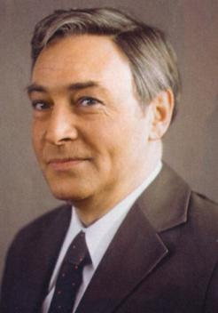
Ренина Анатольевна любит детей. Именно поэтому работает в школе 15 лет.
Говоря о будущем, видит школу технически оснащённой, без идеальных учеников.
Главное : «Не унывать!»
В этом ей помогает русская народная музыка и любимые актёры:

Slide 8
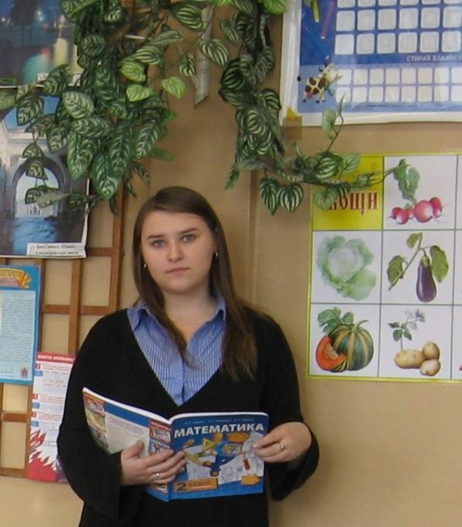

Елена Николаевна делает первые шаги в профессии, о которой мечтала с детства.
О школе будущего пока не задумывалась, идеального ученика представляет трудолюбивым, с хорошими манерами.
Отпуск проводит с семьёй за городом. Встречается с друзьями, играет в бильярд, боулинг. С детства любит читать А.С. Пушкина.
Всегда вперёд!

Slide 9

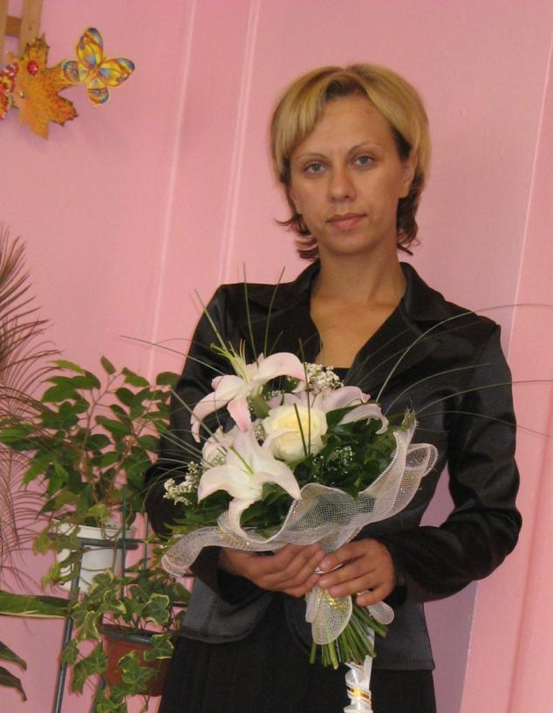
Куцева
Светлана Николаевна
Благодаря хорошим наставникам определилась в профессии.
Мечтает о «продвинутой» школе будущего , соответствующей современным технологиям и устремлённом к получению знаний ученике.
Предпочитает активный отдых, прогулки по ночному городу, театр, кино. Слушает зарубежную музыку.
Девиз:
Нет трудности такой, чтоб с ней не справиться!

Slide 10


Slide 11
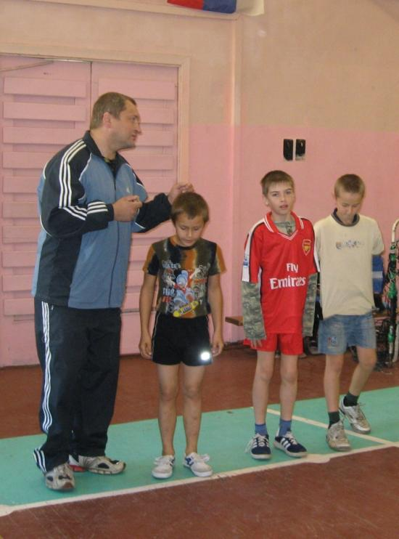

Соловьёв Олег Николаевич не откладывает на завтра то, что можно сделать послезавтра.
Слушает качественную музыку, строит домик в деревне, мечтая о даче на Канарах.
Развлечениям предпочитает выступления политиков .
Строго соблюдает библейскую заповедь: «Не сотвори себе кумира.»
За 5 лет так и не понял, почему стал учителем.

Slide 12
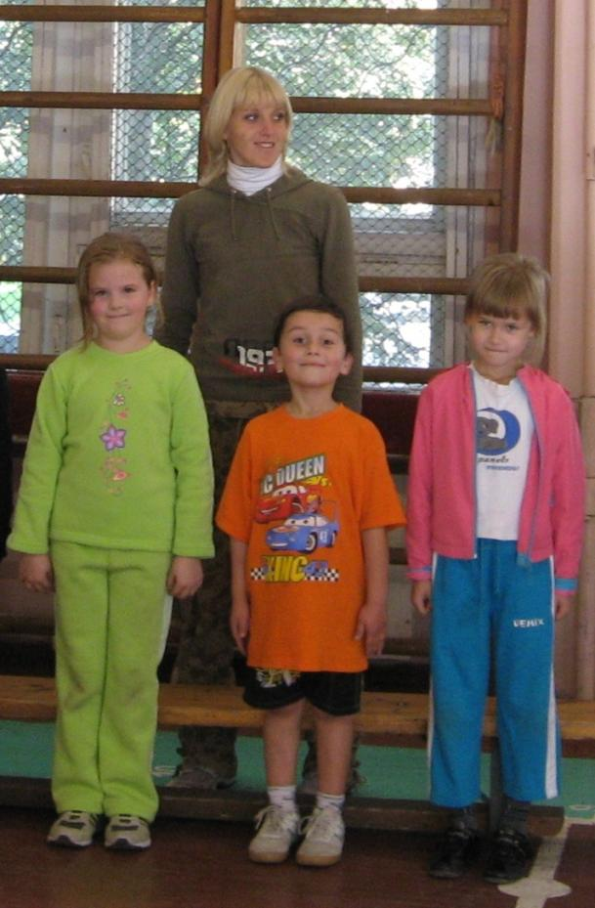

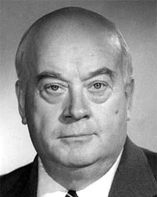
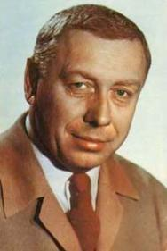
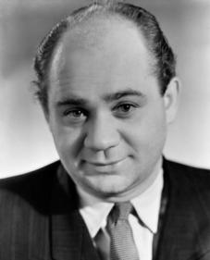
Спортивная, весёлая
Ольга Юрьевна
захотела и стала учителем.
«Всё, что не делается, к лучшему.»
Отпуск проводит в Абхазии в компании :

Slide 13

Учитель!!!
Сколько надо любви и огня?
Чтобы слушали, чтобы верили,
Чтобы помнили люди тебя…

Slide 14


Slide 15

Спасибо за внимание!

